Slide 1


III CUADRIATLÓN CAZALEGAS 2024
III QUADRATHLON CAZALEGAS 2024
Domingo 16 de junio de 2024 en el embalse de Cazalegas (Toledo)
Sunday, June 16, 2024 at the Cazalegas reservoir (Toledo)

Slide 2
DISTANCIAS Y CATEGORÍAS
Las distancias serán las siguientes para todas las categorías:
Natación: 750 m.
Ciclismo: 18km
Kayak: 4km
Carrera: 5km.
Se establecen las siguientes categorías individuales, que a su vez están divididas en masculina y femenina:
Juvenil (16-17 años). Nacidos en los años 2007-2008.
Junior (18-19 años). Nacidos en los años 2005-2006.
Sub23 (20-23 años). Nacidos en los años 2001-2004.
Senior (24-39 años). Nacidos en los años 1985-2000.
Veterano 1 (40-49 años). Nacidos en los años 1975-1984.
Veterano 2 (50-59 años). Nacidos en los años 1965-1974.
Veterano 3 (60 años o más). Nacidos en 1964 o antes.
Se establecen las siguientes categorías por relevos:
Relevos masculinos
Relevos femeninos
Relevos mixtos

Slide 3
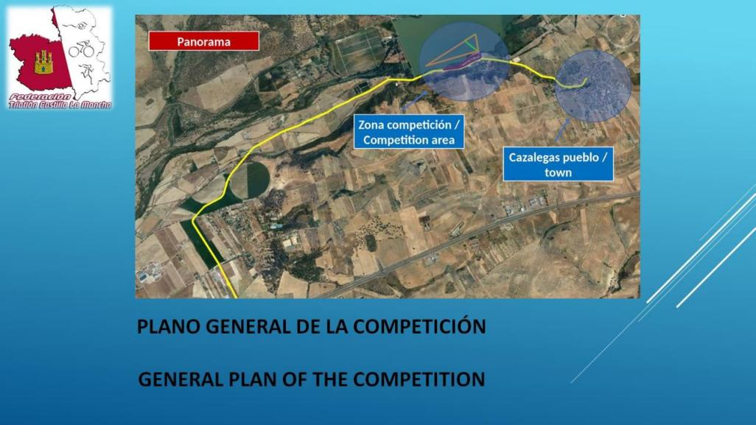

Slide 4
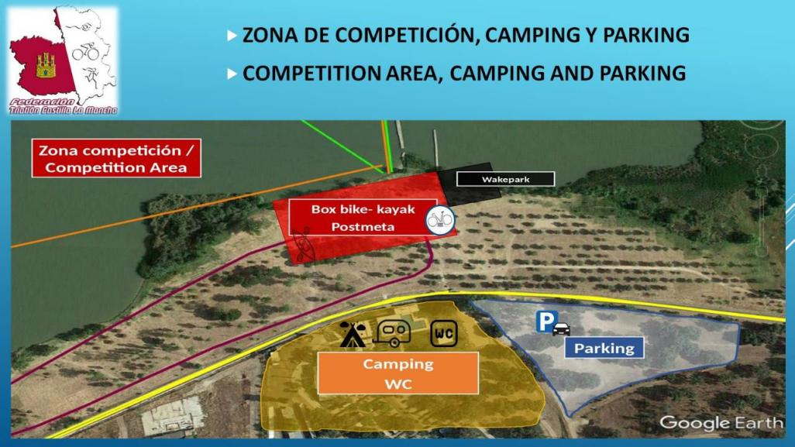

Slide 5
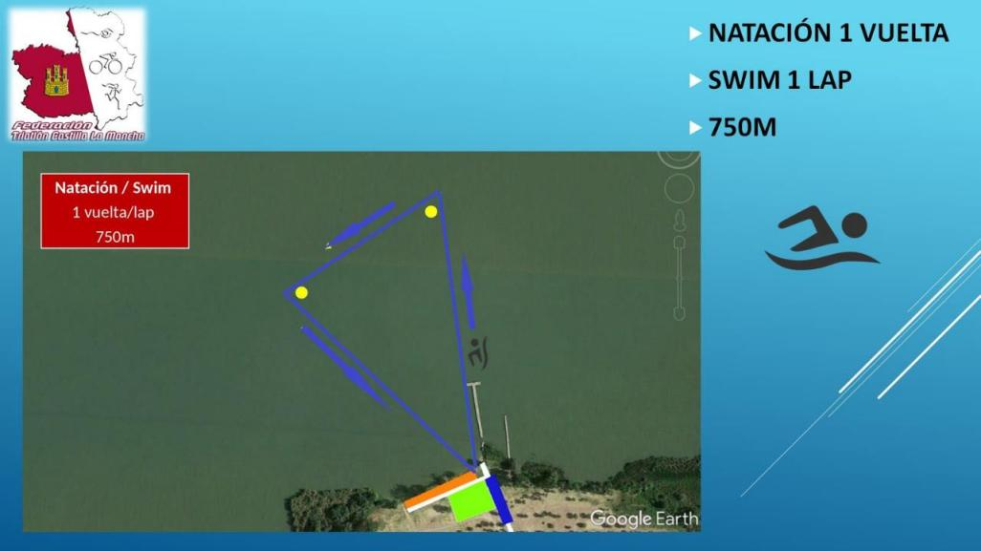

Slide 6
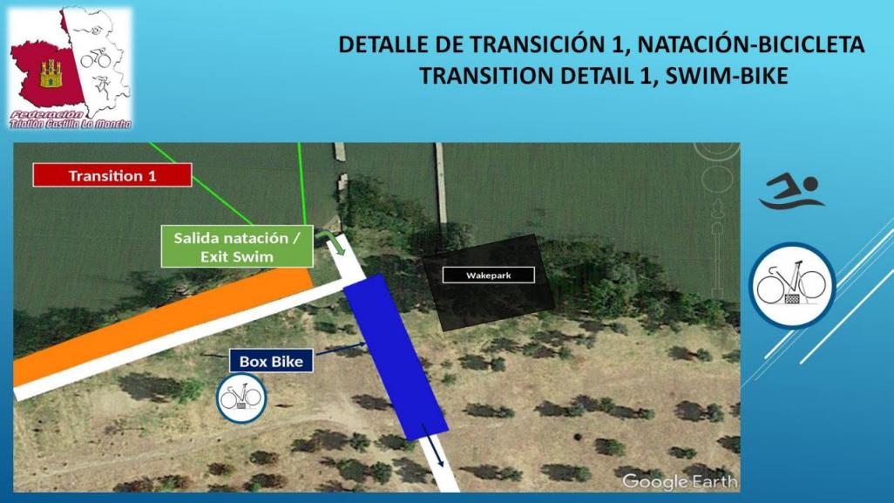

Slide 7
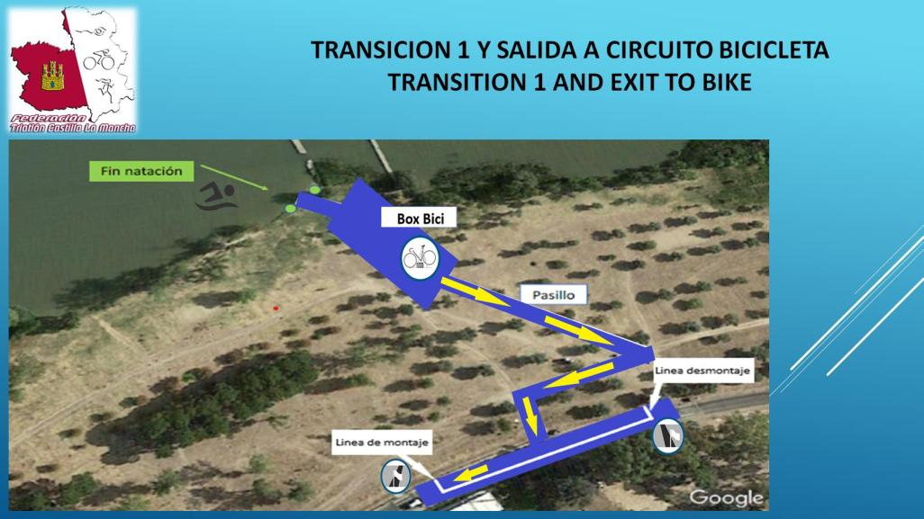

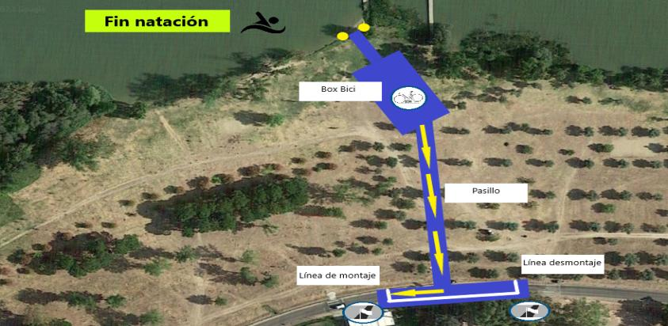


Slide 8
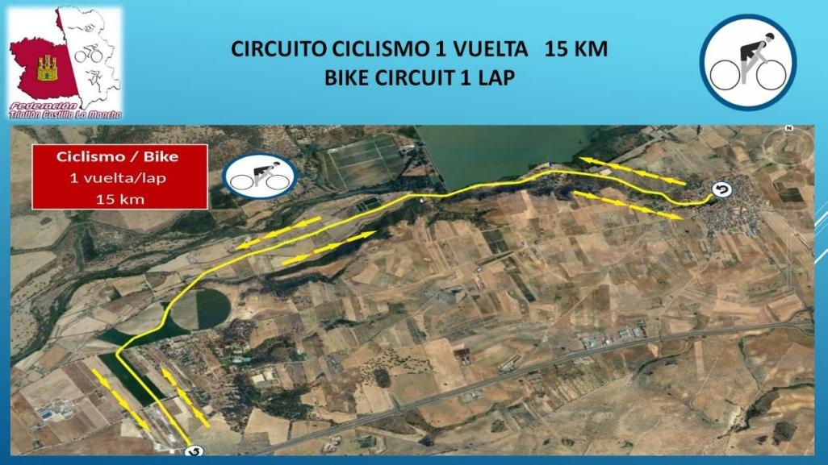

Slide 9
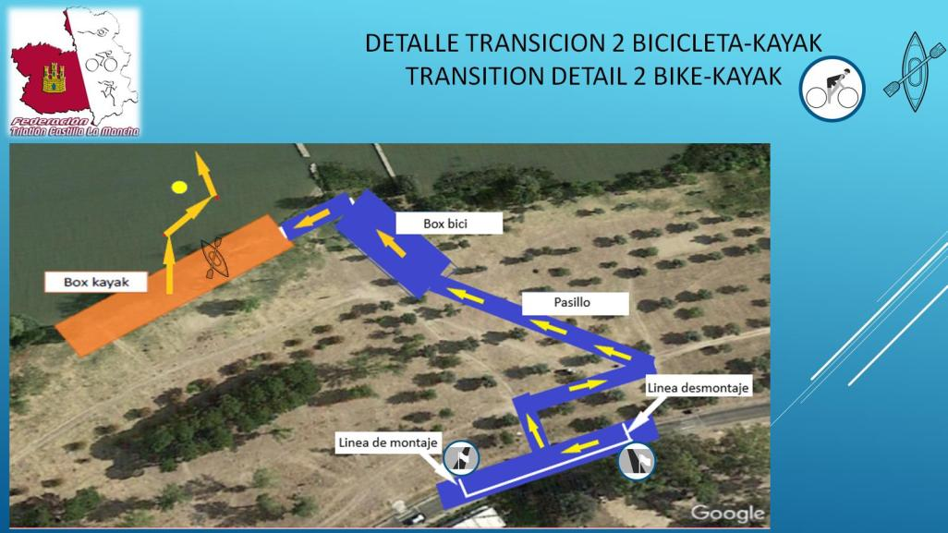
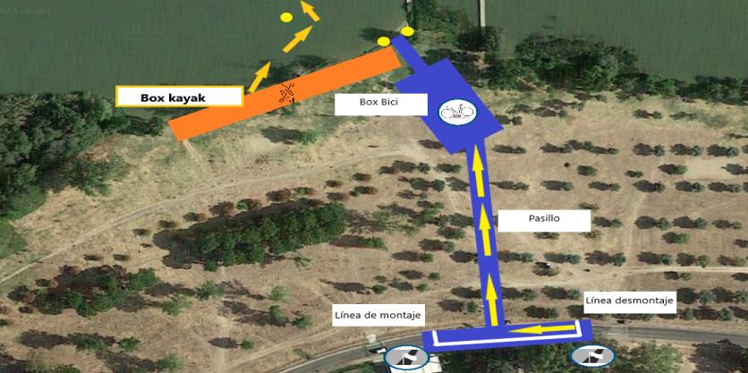

Slide 10
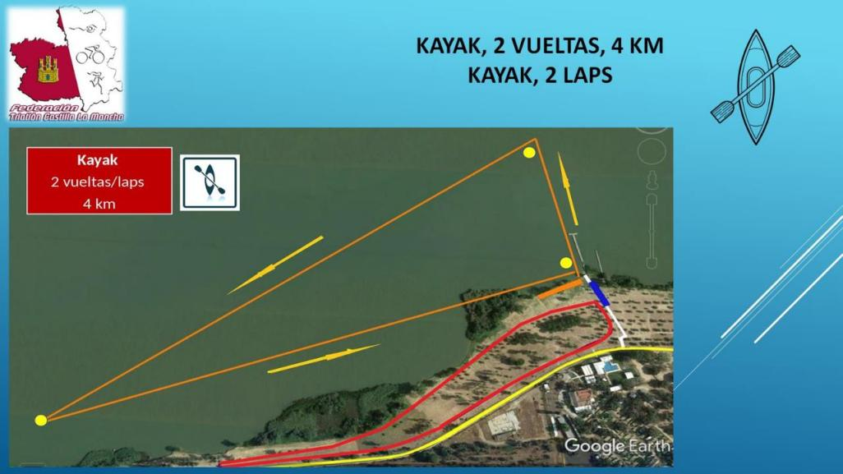

Slide 11
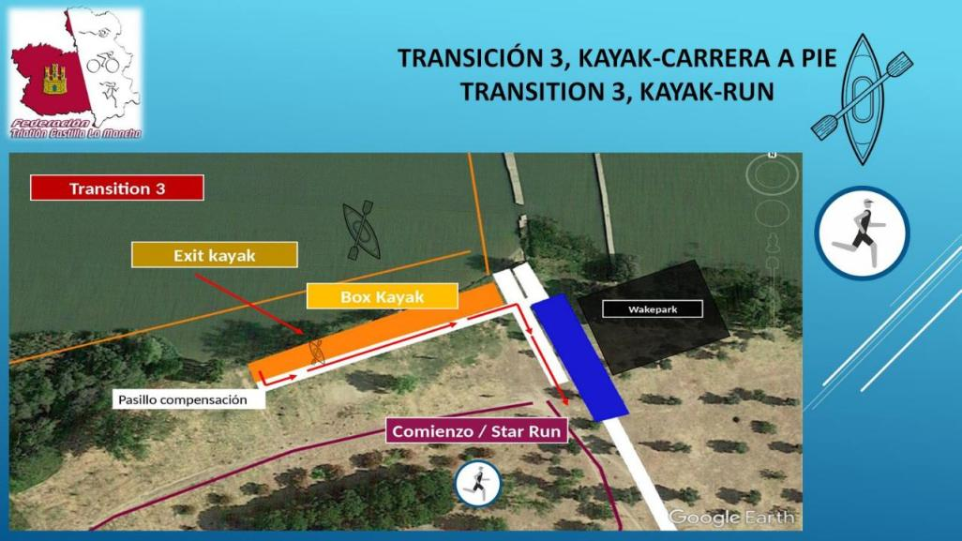

Slide 12
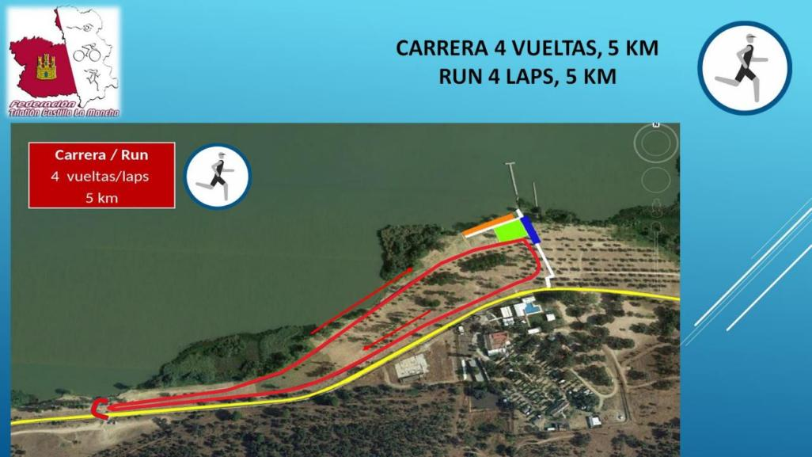

Slide 13

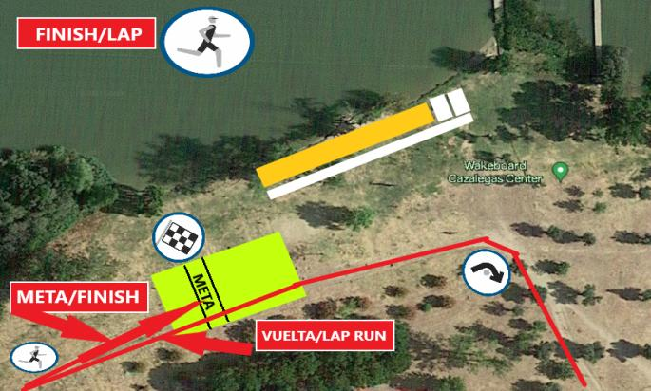


Slide 14
